Slide 1
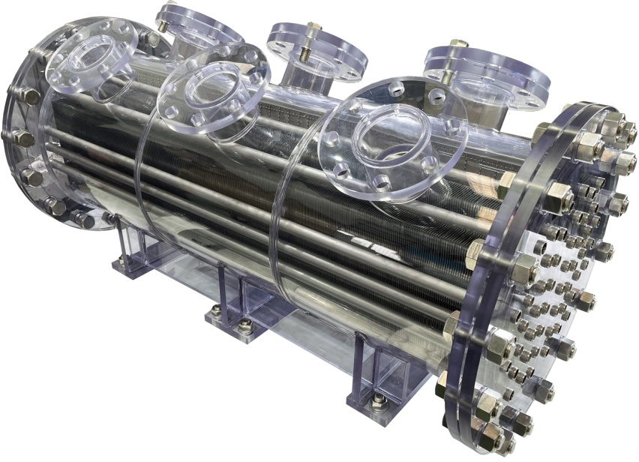

おおさかカーボンニュートラルビジネスネットワーク会員企業
水素
水素を安全かつコンパクトに
長期保管
会社名
境川工業株式会社
本社・大阪の拠点
堺市
会社
紹介
境川工業株式会社は、１９４７年の創業以来、産業用熱交換機器の専門メーカーとして、熱交換機器の高効率化やコンパクト化の研究開発を進めてきました。近年では熱交換器の製造・販売を通して、省エネ・ 省資源化に貢献しています。
技術
詳細
急速充填型
水素吸蔵合金タンク
メガソーラーの普及により余剰電力から生産されるグリーン水素を、安全かつ大量に保管する技術が求められています。本製品は、熱交換技術によって都市部に運ばれてきた水素を短時間で充填し、安全かつコンパクトに長期保管を可能とします。また、使用する水素吸蔵合金は着火しない安全性の高い新材料で、水素保管において高圧ガス保安法・消防法に抵触しません。
期待する技術の活用方法・連携先
問い合わせ先
・2050年のカーボンニュートラル社会の実現にむけて、再生可能エネルギー事業において重要な役割を果たす製品です。
大阪府商工労働部成長産業振興室
産業創造課グリーンビジネスG
〒559-0855
大阪市住之江区南港北1-14-16
大阪府咲洲庁舎25階
TEL：06-6210-9484
メールアドレス：green@gbox.pref.osaka.lg.jp
令和７年７月１８日時点

